Slide 1
CATÁLOGO DE PRODUCTOS
COOPERATIVA “ADAM”

Slide 2
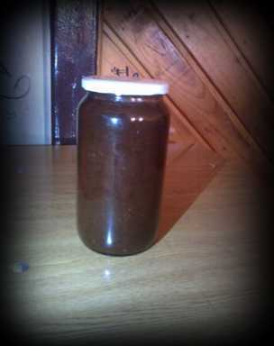
MERMELADAS
Tamaño: 1kg
Sabores: Durazno Ciruela Membrillo,etc.
Duración: 2 años aprox.
Usos: Se pueden degustar con diferentes
productos como: galletas pan , y otros productos a su elección.
Valor: $4.500.-
COD. MD001

Slide 3
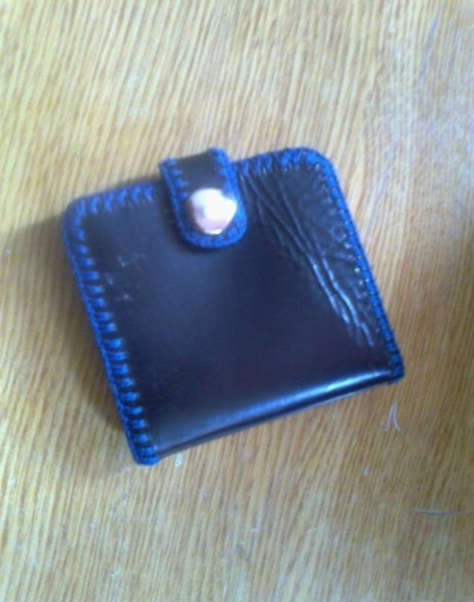
BILLETERAS
Tamaño: Largo: 9cm Ancho: 9cm
Color: Negro, con aplicaciones en distintos colores.
COD. MD025
Valor: $3.000.-

Slide 4
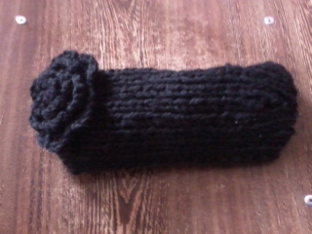
CINTILLOS DE LANA
Tamaño: 6cm aprox. de
ancho.
Color: Morado, negro, celeste, entre
otros.
COD. MD040
Valor: $1.500.-

Slide 5
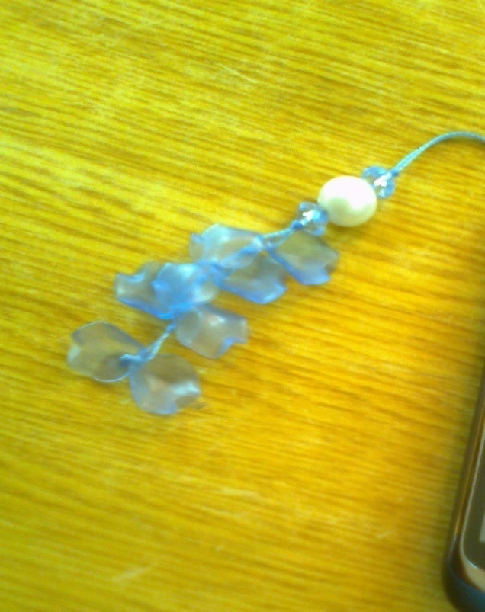
ADORNOS PARA CELULARES
Tamaño: Diversos tamaños.
Color: Morado, celeste,
entre otros
distintos colores.
COD. MD125
Valor: $700.-

Slide 6
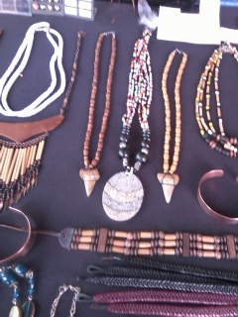
COLLARES
Tamaño: 30cm. Aprox.
Color: Café, negro, morado, etc.
Variedad de diseños.
COD. MD128
Valor: $1.500.-

Slide 7
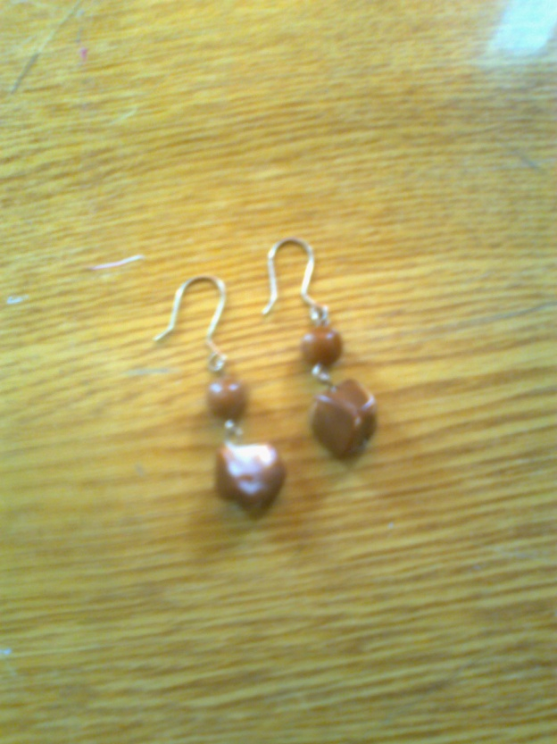
AROS DE MOSTACILLA
Tamaño: 3 a 5 cm. Aprox.
Color: Café, negro, blanco, entre otros.
COD. ARS0601
Valor: $800.-

Slide 8
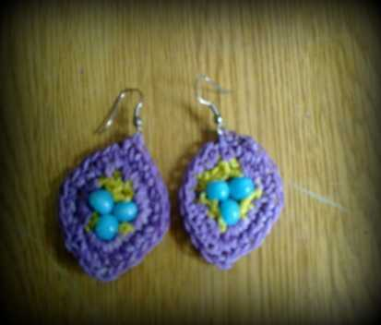
AROS DE HILO
Tamaño: 4 a 5 cm. Aprox.
Color: Celeste, rosado,
morado, entre
otros.
COD. ARS0701
Valor: $800.-

Slide 9
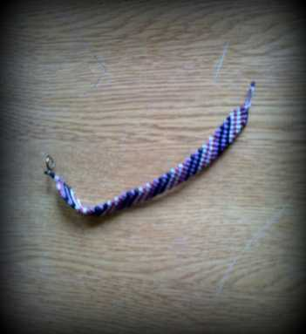
PULSERAS
Tamaño: 19 cm aprox.
Color: Celeste, azul,
rojo, etc.
COD. PLS0801
Valor: $500.-

Slide 10
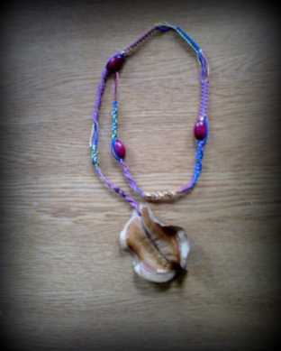
TRENZAS
Tamaño: 30 a 45 cm. Aprox.
Color: Celeste, rosado, morado.
Variedad de diseños.
COD. TZ0101
Valor: $800.-

Slide 11
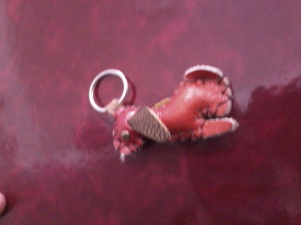
LLAVEROS
Tamaño: Entre 5 y 10 cm.
aprox.
Color: Café, variedad
en colores.
Variedad de diseños.
COD. MD200
Valor: $1.000.-

